Slide 1
灵长类猕猴早期视觉通路的retinotopy调研
0725
陈雯婕

Slide 2
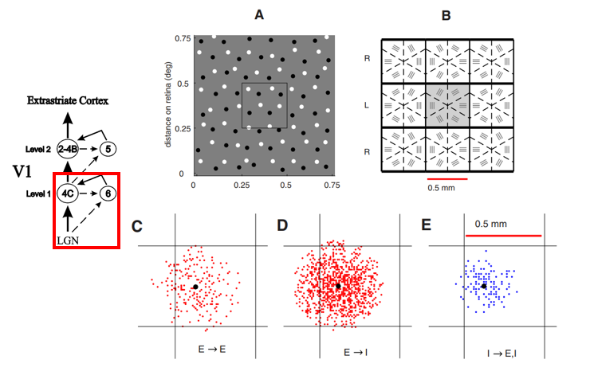
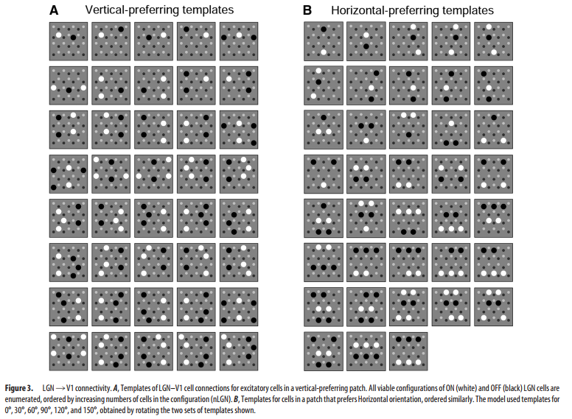
上周CSY model：

Slide 3
outline
1. 单眼/双眼视场以及其特点
2. 视场到LGN的retinotopy map
3. 视场到LGN再到V1的retinotopy map
4. 不同离心率下的LGN magnification和V1 magnification
5. LGN ON/OFF->V1的投射(TBC)

Slide 4
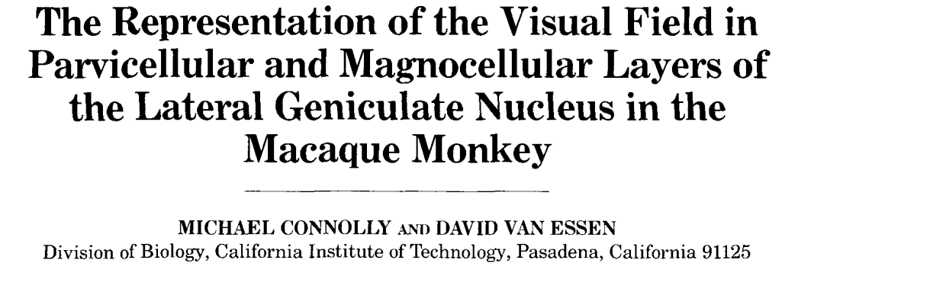

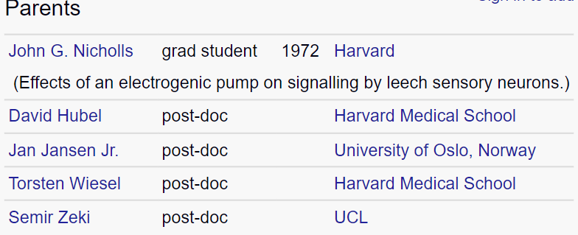
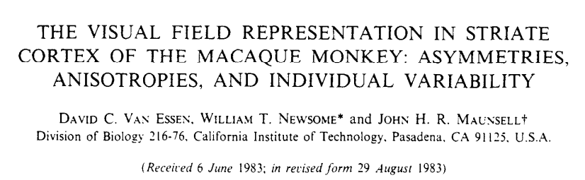
https://nba.uth.tmc.edu/neuroscience/m/s2/chapter14.html
参考文献/资料：
https://neurotree.org/neurotree/peopleinfo.php?pid=16

Slide 5
outline
1. 单眼/双眼视场以及其特点
2. 视场到LGN的retinotopy map
3. 视场到LGN再到V1的retinotopy map
4.不同离心率下的LGN magnification和V1 magnification
5. LGN ON/OFF->V1的投射(TBC)

Slide 6
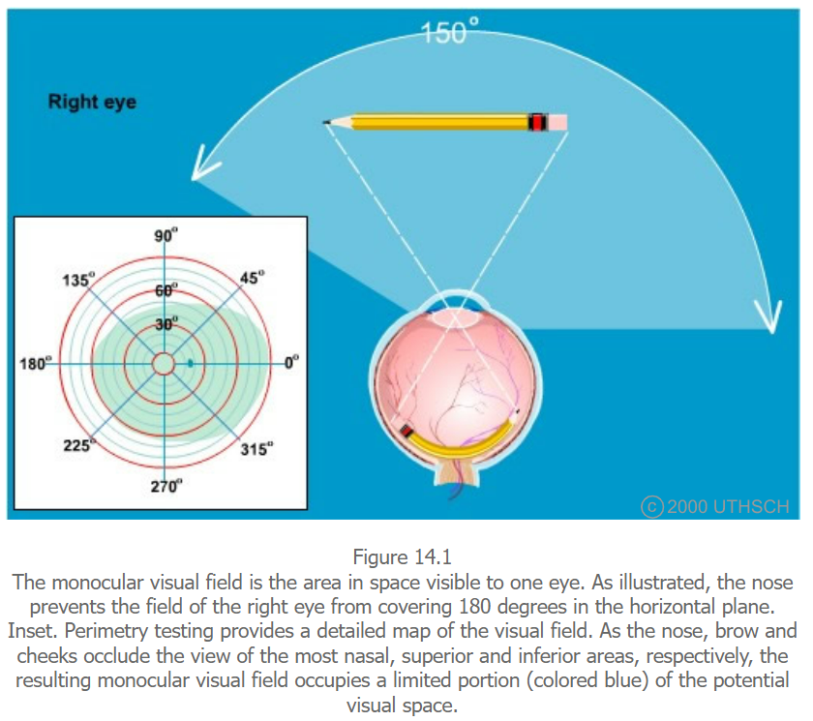
单眼视场
(monocular visual field)
视场：当眼球保持不动并向正前方凝视时，眼睛能够感受到的空间范围被称为视场。
1：视场内的任一区域能被单眼感知
2：可以被参数化
3：可以被分为两个部分：
被水平线分为上下两个部分；
superior & inferior hemifields
被垂直线分为左右两个部分
nasal & temporal hemifields
(解释见后)
可进一步分为4个区域：
Super/inferior nasal/temporal quadrants

Slide 7
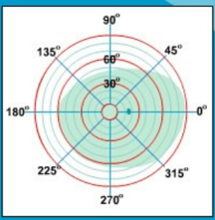
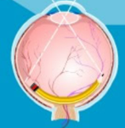
绿色区域：右眼视场
Superior-上
inferior-下
盲点，位于temporal
Nasal：靠近鼻子方向
鼻子
Temporal：远离鼻子的方向
特点：单眼感受的视场在nasal和temporal两边是不对称的！
Temporal > nasal

Slide 8
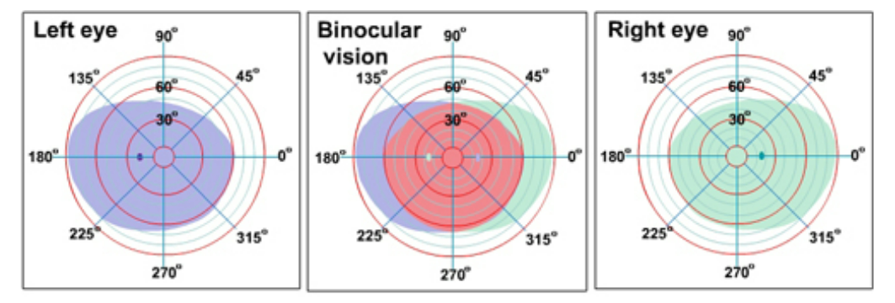
双眼视场
(binocular visual field)
Left visual field
Binocular visual field
Right visual field
空间中的三个部分：
仅单眼能感受
双眼均能感受
双眼均无法感受
视场

Slide 9
outline
1. 单眼/双眼视场以及其特点
2. 视场到LGN的retinotopy map
3. 视场到LGN再到V1的retinotopy map
4.不同离心率下的LGN magnification和V1 magnification
5. LGN ON/OFF->V1的投射(TBC)

Slide 10
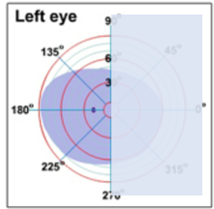
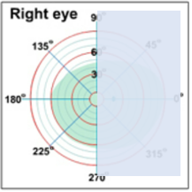
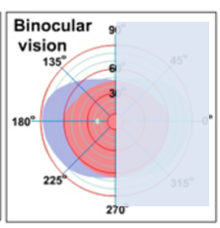
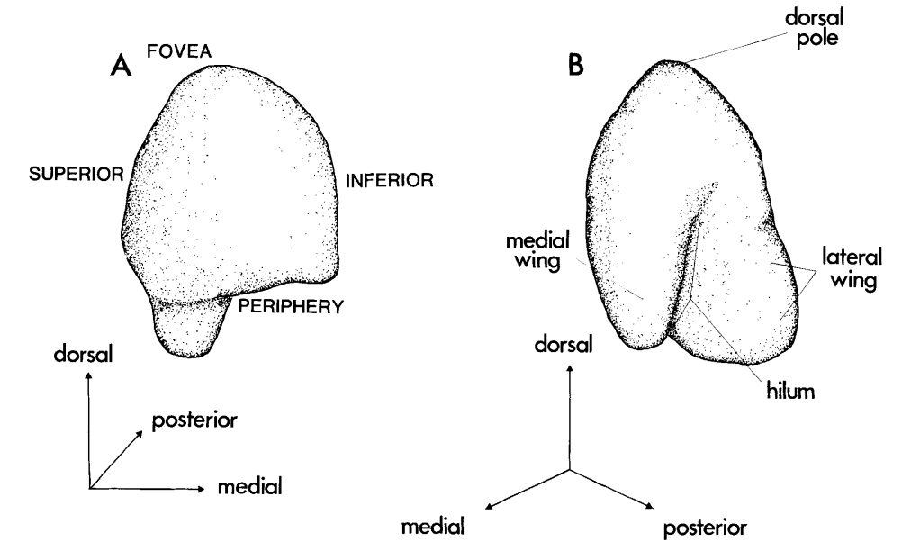
左视场
鼻子
左眼可感知的左视场旁周的范围比右眼的更大
Monocular crescent: 左视场中仅能被单眼(左眼)感受到的部分
左眼
右眼
对侧眼(CONTRA)传来的是temporal视场
同侧眼(IPSI)传来的是nasal视场；
＞
右侧LGN

Slide 11
Q: 左视场如何投射到右侧LGN上的？？？
dorsal
superior
fovea
Periphery
inferior
ventral
Fovea->dorsal
Periphery -> ventral

Slide 12
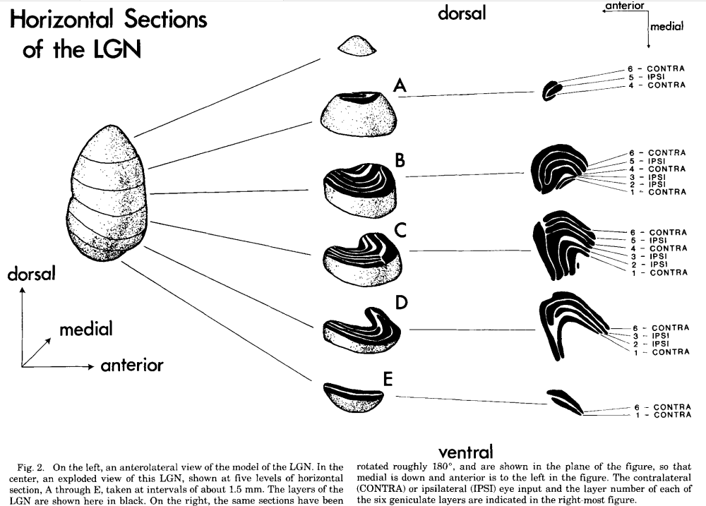
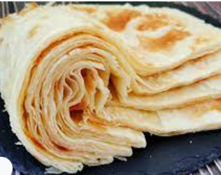
刚开始只有654层
6
Fovea
5
4
3
anterior
具有
完整6层
Periphery
anterior
想象LGN是一个“千层卷饼“，
LGN的最外层是第6层，表面积最大
LGN的最里层是第1层
*从dorsal->ventral
并非一直具有6层
P4,5层不见了
只有6和1层

Slide 13
只有6一直都在
刚开始只有654层
6
Fovea
5
4
3
anterior
具有
完整6层
Periphery
anterior
想象LGN是一个“千层卷饼“，
LGN的最外层是第6层，表面积最大
LGN的最里层是第1层
*从dorsal->ventral
并非一直具有6层
P4,5层不见了
只有6和1层

Slide 14
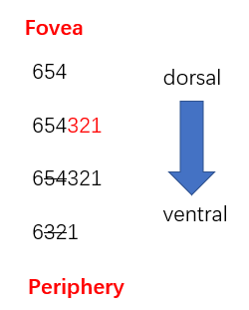
右侧LGN不同层对左视场信息的处理存在一定差异：
P6 接受并处理整个左视场的信息
M1、M2和P3不处理fovea的信息
离心率约20°以内的视场被所有6层处理
P4、P5只处理20°以内的中央左视场信息
只有P6和M1能够处理左视场中的monocular crescent区域
只有6层一直在
刚开始只有654层
Fovea
anterior
具有
完整6层
Periphery
anterior
P4,5层不见了
只有6和1层

Slide 15
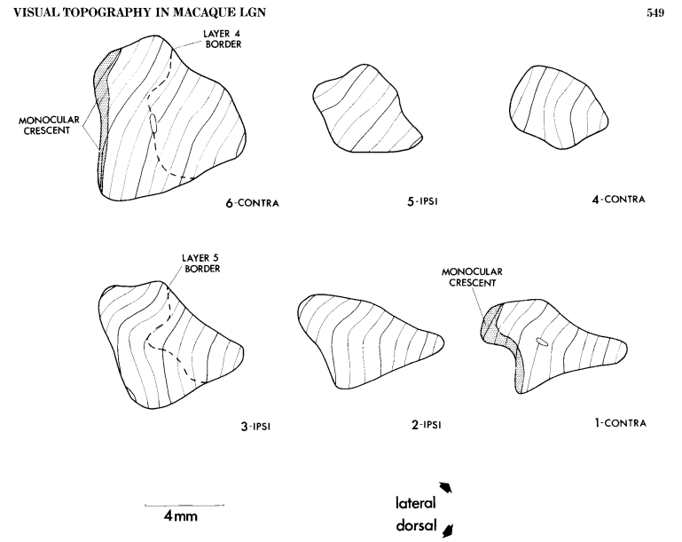
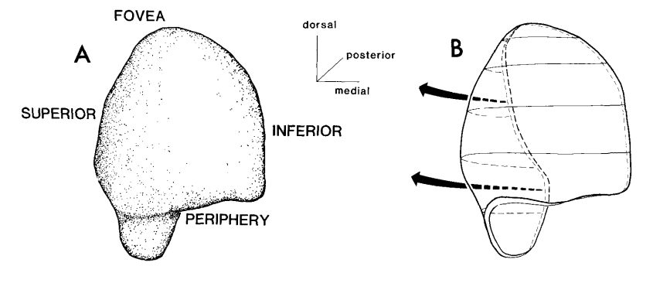
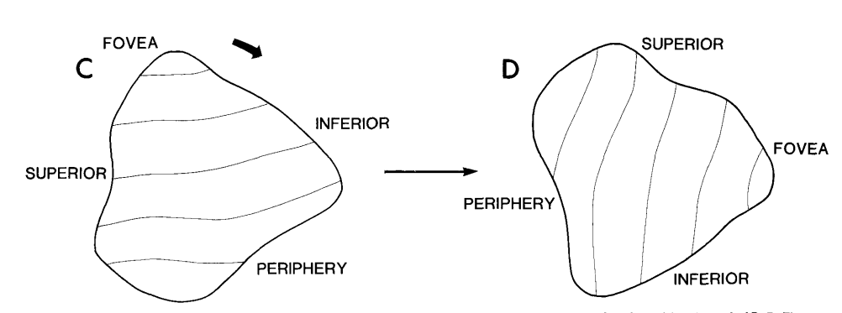
对LGN的第6层(P) “展开”+“翻转”->获得一张P6
类似的获得P5 P4 P3 M2 M1
Q：LGN里不同层的表面积有怎样的大小关系？
P6处于最外层，面积最大，P3为P6的2/3；P5、P4以及M1、M2为P6的1/2
P6平均45mm2-CONTRA
P5平均19mm2-IPSI
P4平均15mm2-CONTRA
P3平均28mm2-IPSI
M2平均21mm2-IPSI
M1平均19mm2-CONTRA

Slide 16
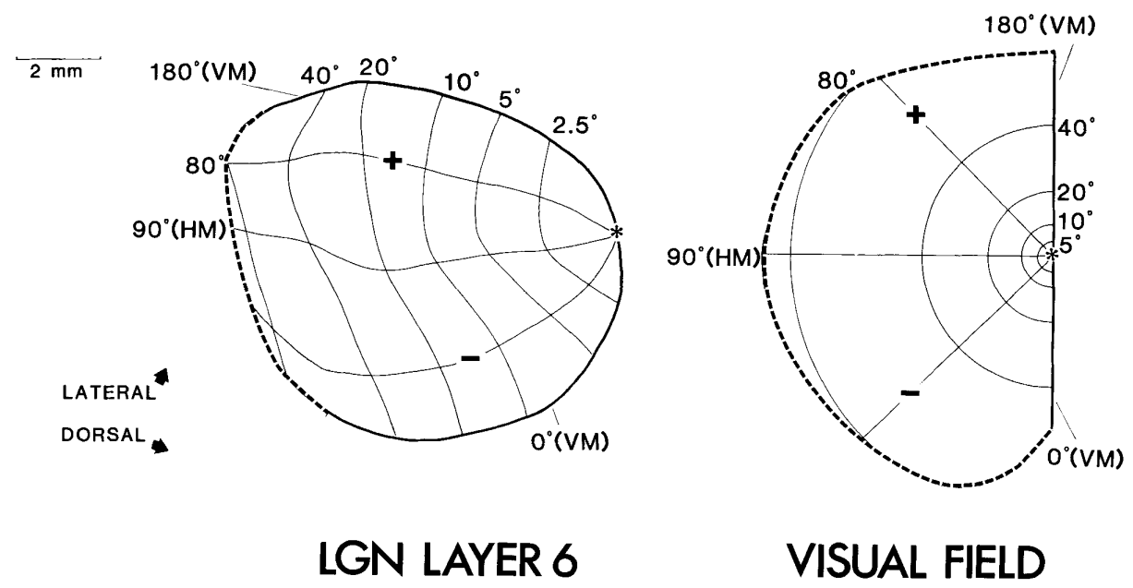
Q：左侧视场是如何投射到右侧LGN第6层(P)的？
*VM：vertical meridian
*HM: horizontal meridian;
离心率

Slide 17
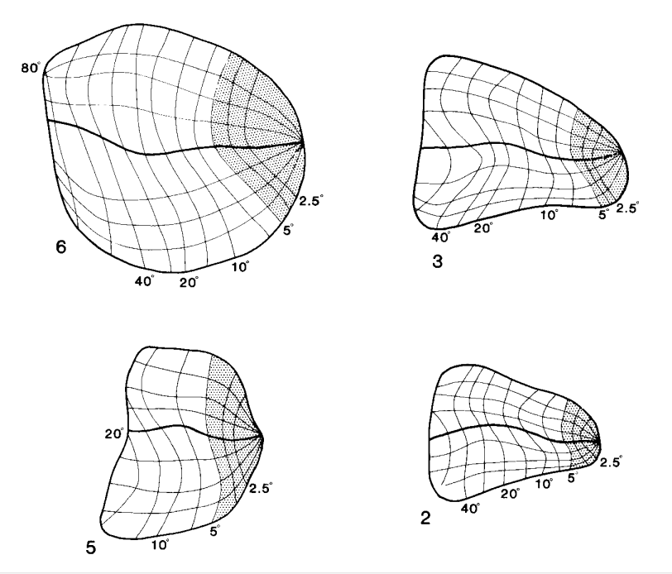
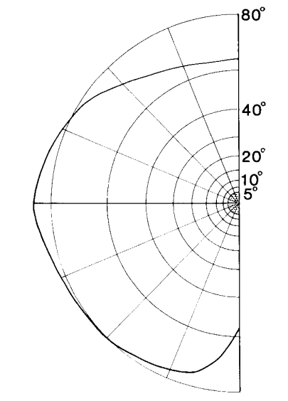
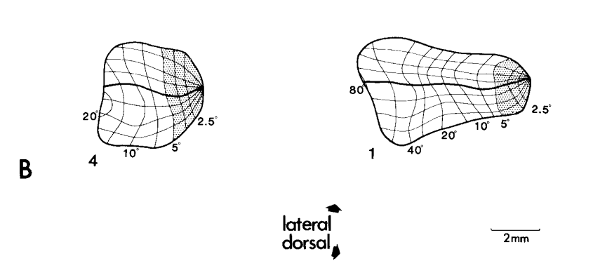
Q：左侧视场如何投射到右侧LGN所有6层上？？
对侧眼输入
M
右侧LGN不同层对左视场信息的处理存在一定差异：
P6 接受并处理整个左视场的信息
M1、M2和P3不处理fovea的信息
离心率约20°以内的视场被所有6层处理
P4、P5只处理20°左视场的信息
只有P6和M1能够处理左视场中的monocular crescent区域

Slide 18
outline
1. 单眼/双眼视场以及其特点
2. 视场到LGN的retinotopy map
3. 视场到LGN再到V1的retinotopy map
4.不同离心率下的LGN magnification和V1 magnification
5. LGN ON/OFF->V1的投射(TBC)

Slide 19
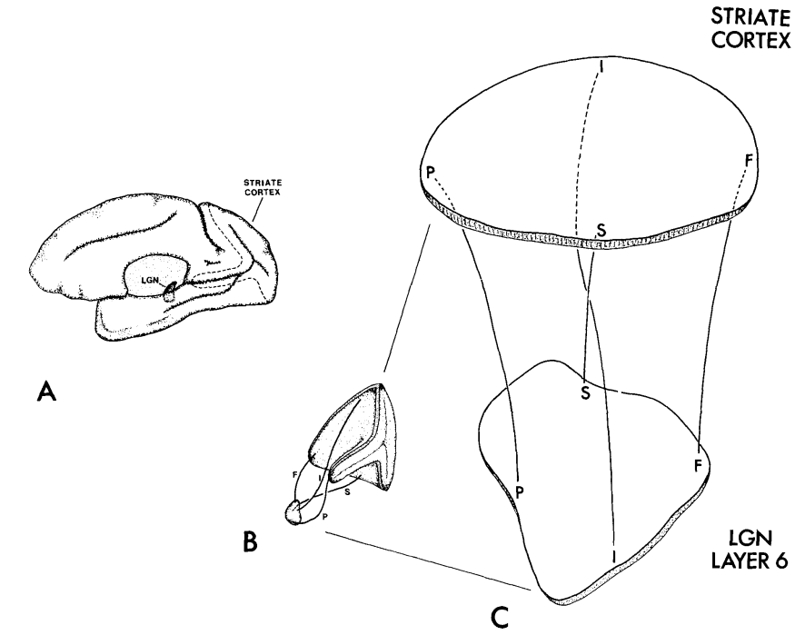
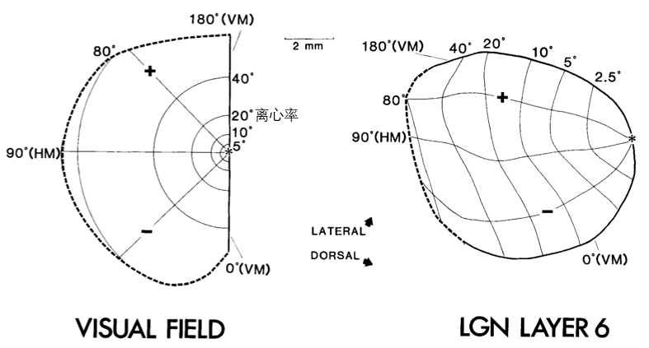
S: superior vertical meridian(上方)
I: inferior vertical meridian(下方）
LGN第6层(最外面的一层)到V1的投射的最大特点：
对视场上下方的投射发生了翻转
上
上
下

Slide 20
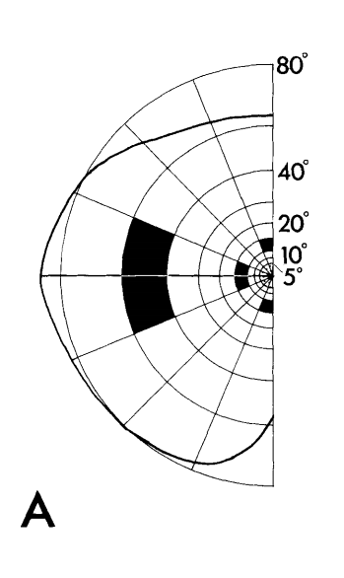
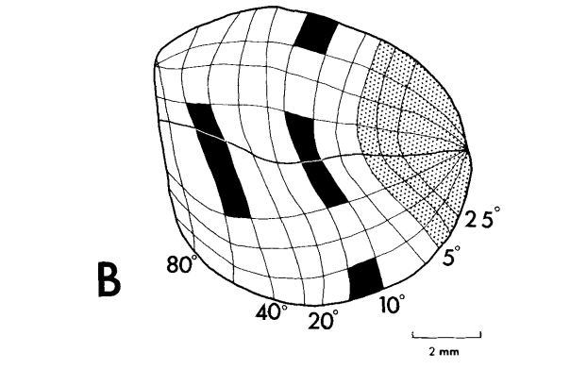
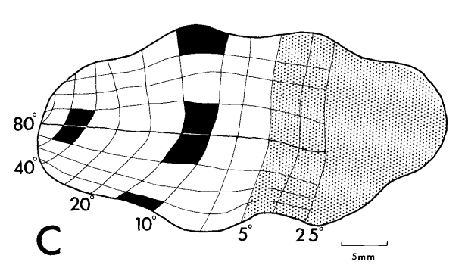
superior
superior
视场->LGN->V1的投射
A：左视场；
B：左视场在右侧LGN第6层上的投射图；
C：左视场在V1上的投射图；
inferior
inferior
inferior
superior

Slide 21
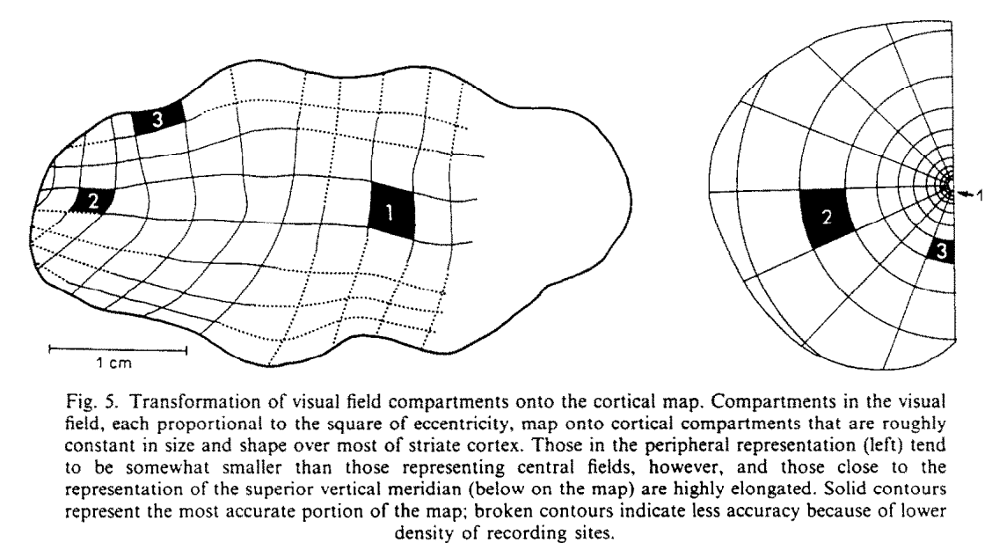
superior
inferior
inferior

Slide 22
outline
1. 单眼/双眼视场以及其特点
2. 视场到LGN的retinotopy map
3. 视场到LGN再到V1的retinotopy map
4. 不同离心率下的LGN magnification和V1 magnification
5. LGN ON/OFF->V1的投射(TBC)

Slide 23
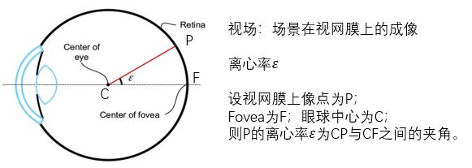
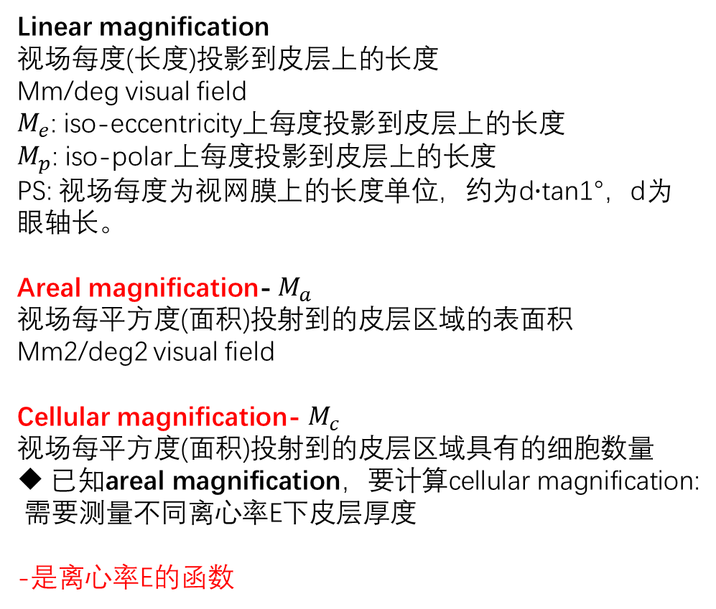
Linear magnification
视场每度(长度)投影到皮层上的长度
Mm/deg visual field
$M_{e}$: iso-eccentricity上每度投影到皮层上的长度
$M_{p}$: iso-polar上每度投影到皮层上的长度
PS: 视场每度为视网膜上的长度单位，约为d$∙$tan1°，d为眼轴长。
Areal magnification- $M_{a}$
视场每平方度(面积)投射到的皮层区域的表面积
Mm2/deg2 visual field
Cellular magnification- $M_{c}$
视场每平方度(面积)投射到的皮层区域具有的细胞数量
已知areal magnification，要计算cellular magnification:
需要测量不同离心率E下皮层厚度
-是离心率E的函数
A：左视场；
B：左视场在LGN第6层上的投射图
Areal magnification的例子：
面积
面积

Slide 24
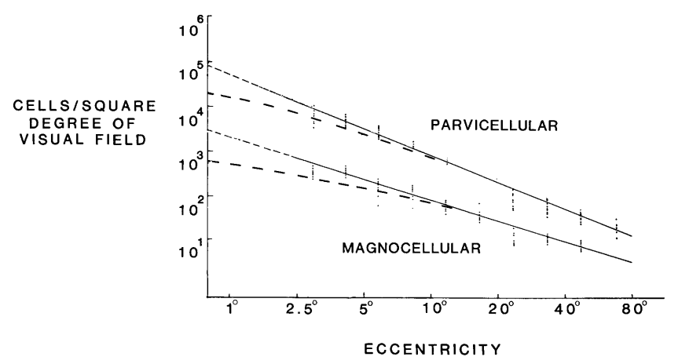
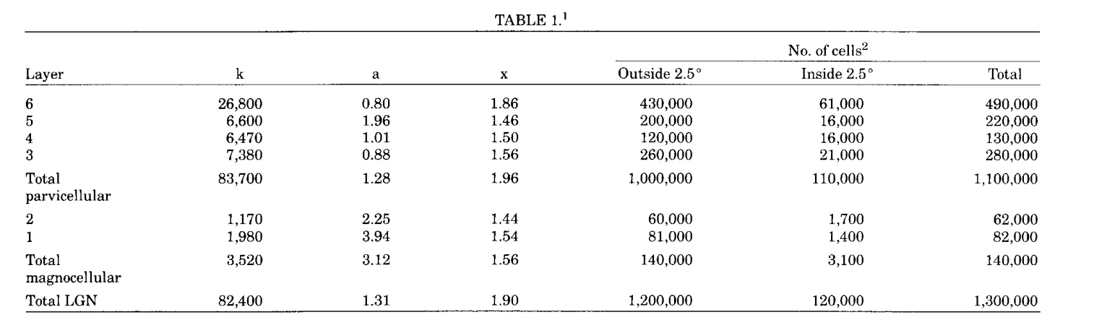

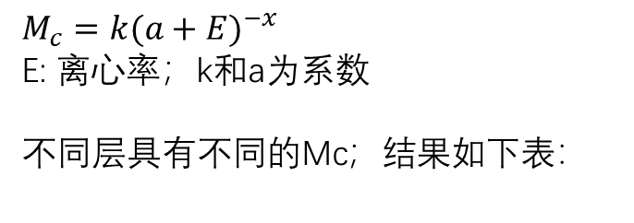
E增大，LGN里#M和#P大幅下降
1°：#P/#M=40
80°：#P/#M=4
LGN ${\text{Cellular} \text{magnification} M}_{c}$:
视场每平方度(面积)投射到的皮层区域具有的细胞数量
$$M_{c}={k(a+E)}^{−x}$$
E: 离心率；k和a为系数
不同层具有不同的Mc；结果如下表：

Slide 25
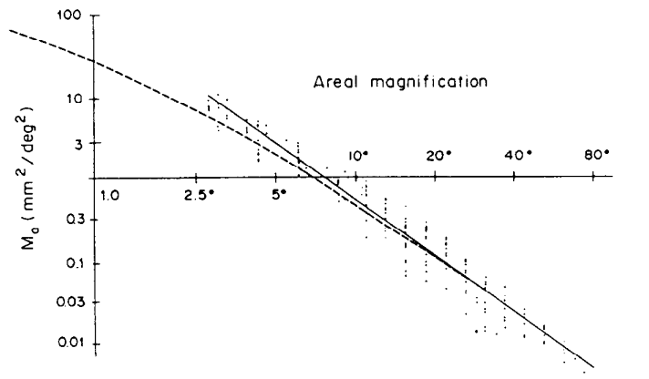
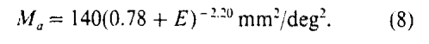
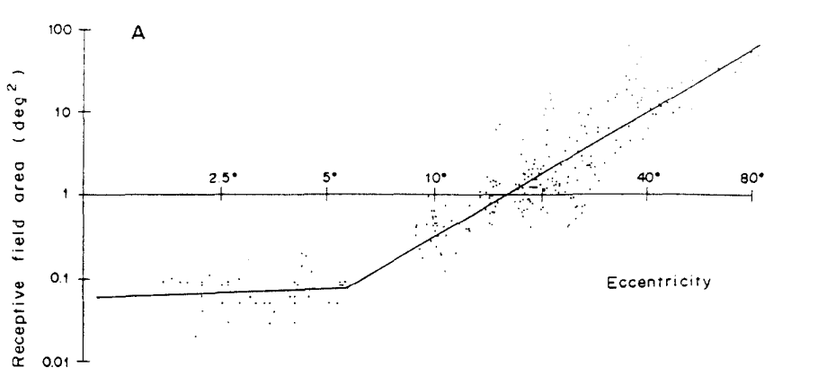
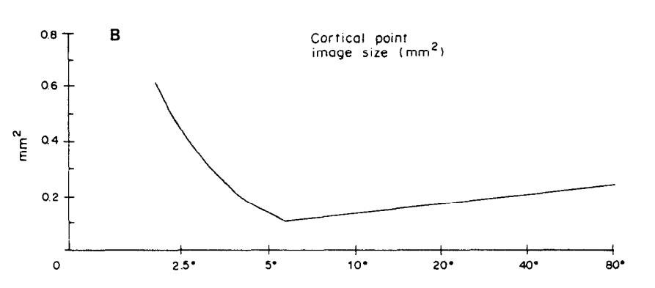
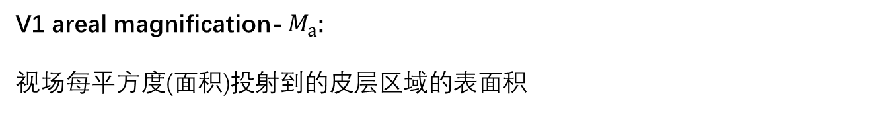
V1 areal magnification- $M_{a}$:
视场每平方度(面积)投射到的皮层区域的表面积
V1 cortical point image size:
皮层参与处理视场里任意一点的表面积大小

Slide 26
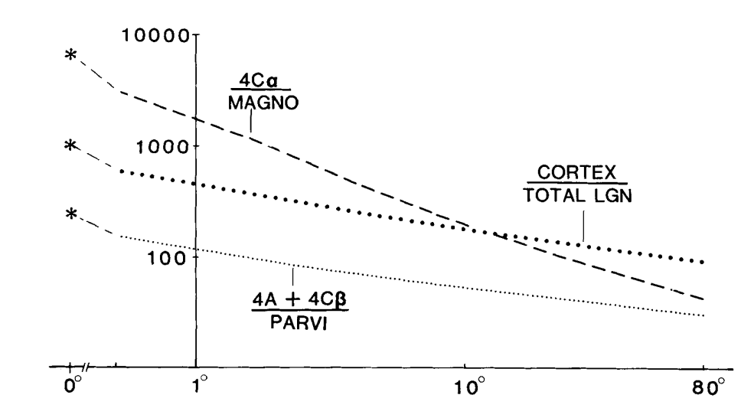
随着离心率E的变化，处理信息的LGN细胞数量与V1细胞数量的比例的变化：
V1 L4Calpha/LGN M:
0°：7000
80°：45
V1 L4Cbeta/LGN P细胞：
0°：240
80°：30

Slide 27
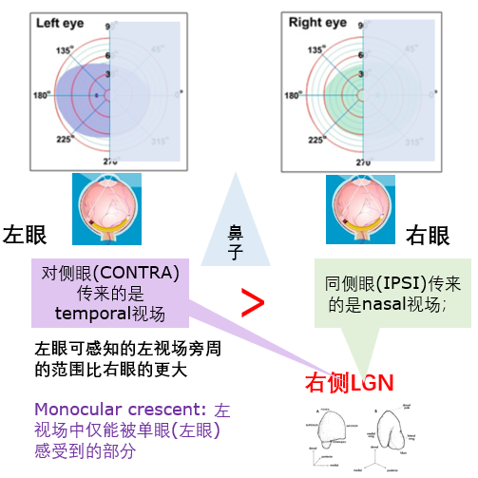
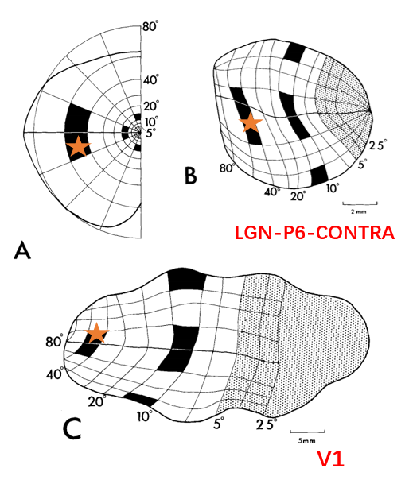
小结：左视场在LGN和V1上的retinotopy map
左视场->右侧LGN
LGN6层的retinotopy map有所不同；
LGN投射到V1时superior和inferior翻转；
LGN和V1的areal magnification是离心率E的函数，E↑magnification↓。

Slide 28
outline
1. 单眼/双眼视场以及其特点
2. 视场到LGN的retinotopy map
3. 视场到LGN再到V1的retinotopy map
4. 不同离心率下的LGN magnification和V1 magnification
5. LGN ON/OFF->V1的投射(TBC)

Slide 29
Q：在macaque中，RGC ON/OFF、LGN ON/OFF->V1的前馈投射规则是怎样的？？
？？

Slide 30
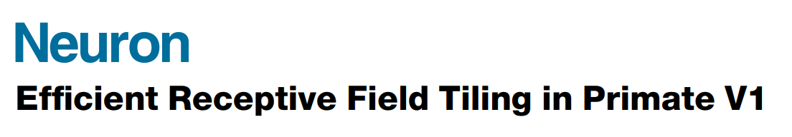
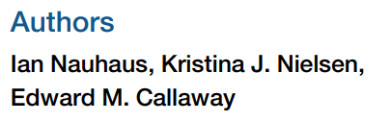
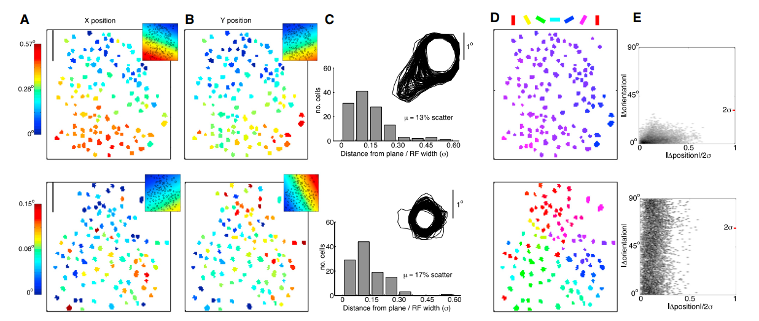
精确测量细胞的感受野：
Macque V1细胞具有micro-retinotopy
orientation map pinwheel center附近细胞的感受野更类似！
Notes:
精确、光滑的retinotopy需要不同类型的功能图保持对齐来实现特征检测全覆盖！

Slide 31
关于Orientation map起源的理论模型

Slide 32
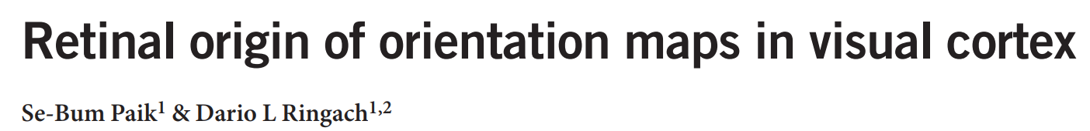
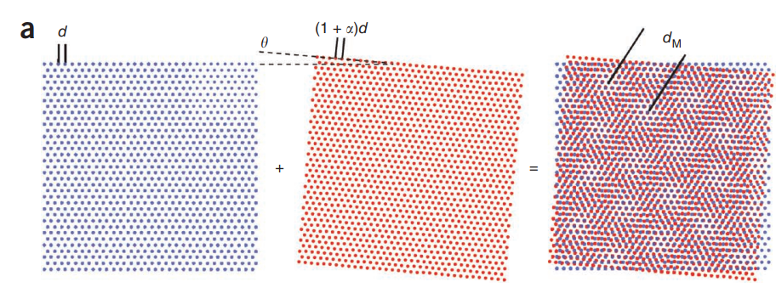
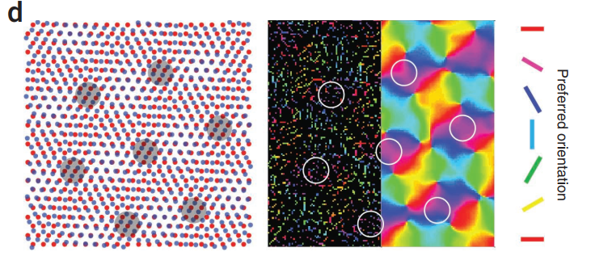
2011-Nature neuroscience
Q：周期性的orientation map是如何形成的？
2011年的理论认为：orientation map起源于retinal mosaics。
Retinal mosaics 是指RGC中的ON和OFF细胞在空间中的分布模式；不同类型例如ON和OFF RGC细胞的空间分布是相互独立的（在满足胞体之间不存在Overlap的情况下)。
假设：
RGC ON/OFF mosaics是相互独立的六角形网格；
从RGC/LGN到V1的投射是statistical wiring model
关键预测：皮层里的iso-orientation的中心呈现六角形网格，因为ON/OFF mosaics 错位形成的moire-interference模式呈周期性的六角形网格状。
->这种朝向图的模式在4种模式动物(猴、猫、tree shrews和ferrets)的V1中广泛存在

Slide 33
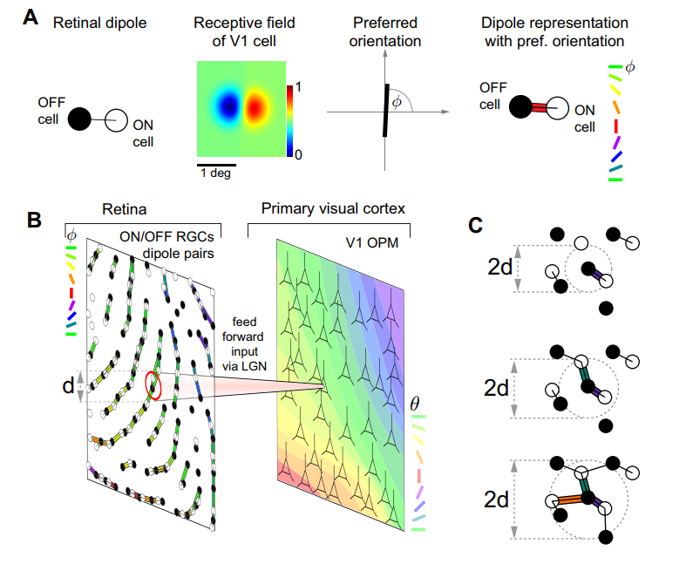
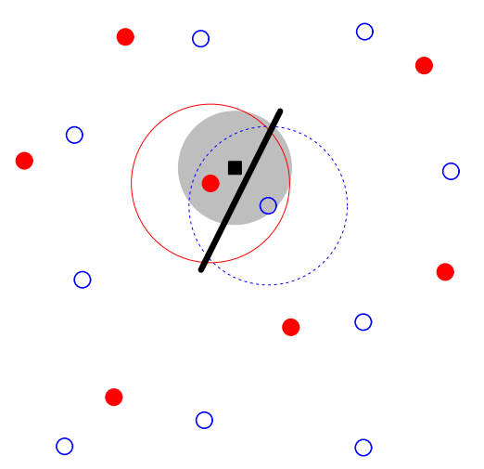


Overview of the statistical wiring model
黑方块：V1细胞；
灰色：V1细胞感受野
红色：RGC ON细胞感受野中心
蓝色：RGC OFF细胞感受野中心
红色圆/蓝色圆是RGC ON/OFF细胞的感受野范围

Slide 34


[1]-2012
[2]-2013
Visual Neuroscience
Q1：macaque retinal mosaics是否满足这种六角形网格分布？？
不；[1]真实RGC ON/OFF细胞的空间分布模式太无序；无法在statistical wiring model下形成空间重复的orientation map
关键证据:
PIPP模型比六角形网络模型(加入噪音) 更能拟合RGC M细胞空间分布特性；但是PIPP模型并不能够形成moire-inference模式，在statistical wiring model下，PIPP模型形成的orientation map并不呈现任何的六角形结构.
[2]在statistical wiring model下，moire-interference pattern不是形成空间周期的orientation map的必要条件。

Slide 35



2022
Q：RGC ON/OFF mosaics是怎样的？RGC ON/OFF LGN ON/OFF如何投射到V1，对V1细胞活动性质、各种functional map起到了怎样的作用？？
目的? 建模LGN->V1前馈
2021
2021
Notes:
2021

Slide 36
改进CSY模型中M通路的输入：
问题？？？
V1 L4Calpha 细胞接受到的LGN M ON/OFF的前馈输入到底是怎样的呢？？
已知：
LGN M1和M2分别来自CONTRA和IPSI；在层间ON和OFF细胞具有某种mosaics；
考虑V1里的细胞遵循micro-retinotopy投射

Slide 37
附录

